Slide 1
批判性思维
第七章：科学推理
张若愚
华中科技大学哲学学院

Slide 2
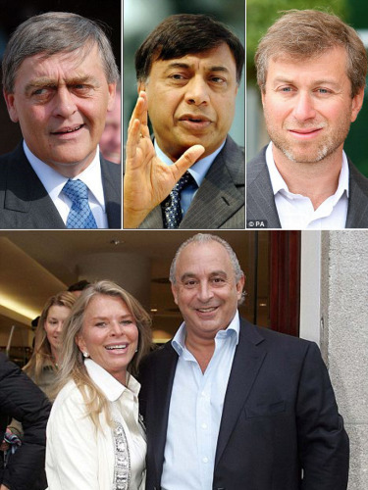
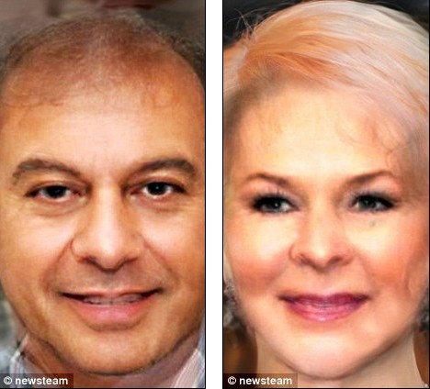
报告: 基于全英富贾权贵面部特征研究, 成功人士都拥有相似面相
研究对象包括威斯敏斯特公爵（左上）、印度钢王拉克西米•米塔尔（中上）、英超老板切尔西（右上） 英国零售业大亨菲利普•格林及夫人（下）、喜力啤酒继承人夏琳•卡瓦柳等
报告称,成功男士都拥有古罗马式的鼻子、鼻翼宽、眼距宽;而成功女性则有较长的人中,高额头,舒展的眉形。“商业上的成功基于很多因素,其中之一可能就是面部特征。”

Slide 3
News: Sleep deprivation can make you deviant
According to a report in the Washington Post, sleep's unexplained absence might be making me unethical.
A study done by business school professors and published in the Academy of Management Journal that looked at the behaviour sleep-deprived students and nurses found that those who lacked sufficient shut-eye increased bad behaviour such as rudeness, inappropriate responses and even stealing.
… The study's authors suggest that lack of sleep results in lower functioning of the prefrontal cortex, the part of the brain that controls how you inhibit emotion and behaviour, the Post reports.
So don't blame me if your chocolate bar mysteriously ends up in my purse because sleep (or lack there of) made me do it. Ha! I kid, of course (maybe). http://www.besthealthmag.ca/blog/post/news-sleep-deprivation-can-make-you-deviant

Slide 4
1 科学中的推理：因果推理
因果关系是人类知识的核心目标和主要内容。
比如牛顿运动定律，万有引力定律。
什么是因果关系？
因果关系是具有普遍性的导致关系
原因总是导致结果, 原因和结果之间有信息或物质作用的关系。
因果关系往往是原因先于结果、或者和结果同时出现。

Slide 5
因果推理：
因果推理是发现或确认一种关系是不是因果关系；不是已经知道某个因果关系，然后再以此为基础展开推理。
因果推理的前提：两个事件同时/相继发生，
因果推理的结论：它们是否有因果联系。

Slide 6
因果推理：
我们的日常推论的最常见错误之一，就是根据两个事件同时/相继发生，就轻率断定两者之间有因果关系。
如果A事件和B事件总是同时或先后出现，A、B之间的关系可能是以下四种情况的一种：
① A可能是B的原因；
② B可能是A的原因；
③ A和B可能是第三个因素C的共同结果；
④ A和B仅仅是碰巧、表面地在一起出现。

Slide 7
因果推理：
因果推理的准则之一：排除其它的可能性。
因果推理的形式应该是:
1) 事件Ａ和事件Ｂ正相关
2) 如果Ａ和Ｂ正相关, 那么或者①Ａ导致Ｂ, 或者②Ｂ导致Ａ, 或者③Ｃ导致Ａ和Ｂ, 或者④Ａ和Ｂ偶然相关
3) ②, ③,以及④的可能性都被排除
───────────────────
所以， ①Ａ可能是Ｂ的原因

Slide 8
因果推理
多条件多因素的因果关系：如何找到原因？
J.L.麦吉的INUS理论：Insufficient but Necessary part of the Unnecessary but Sufficient Condition。
案例：东京大火：
1）1923年9月1日中午，日本东京一带发生8.2级地震。因为是做饭时间，各家倾覆的火炉造成多处火灾，最终导致全城大火。
2）1945年3月9日深夜，美国出动334架B-29轰炸机，用燃烧弹轰炸东京，造成全城大火。
东京大火有两套充分但不必要的条件集合：
1）空气含氧 + 木结构建筑 + 消防不足 + 地震
2）空气含氧 + 木结构建筑 + 消防不足 + 轰炸
其中地震/轰炸是条件集合中必要但不充分的因素。
所以地震/轰炸是东京大火的原因。

Slide 9
因果推理
多条件多因素的因果关系：如何找到原因？
单身汉注意：娶个高学历老婆会更长寿
导致长寿的原因是单一的吗？
家族长寿基因，良好的生活习惯，清洁的空气和饮水，医疗条件，适量的运动，生活压力，等诸多原因共同决定你是否能长寿。

Slide 10

下列因果关系的判断正确吗？
自奥巴马1月20日就任以来，美股跌幅已达20%，创下一项新的尴尬纪录,奥巴马由此成为“最不受股市欢迎”的美国总统。
枪不杀人，人杀人（美国反对禁止枪枝的人的口号）
2008年，北京市实现生产总值比上年增长9%。2009年上半年增10.1%。2008年，天津市生产总值比上年增长16.5％，增幅比上年提高1.3个百分点。2009年上半年增长16.6%。两地的GDP增长远高于全国平均水平，京津城际铁路的开通为促进这两个城市的比翼双飞增添了新的翅膀。
(京津城际客运铁路于2008年8月1日正式通车运营 )

Slide 11
怎样去判定下面的关联事实的因果关系？
A new study shows that overweight people may be America’s largest unprotected minority. The study reveals that of all executive earning $25,000 to $50,000, only 9% were more than ten pounds overweight. But in the $10,000 to $20,000 range, 39% were more than ten pounds overweight, the figures, compared with a study done four years ago, show that discrimination against fat executives is increasing.
人们发财的原因有哪些？其中哪些原因更重要？请按重要性的次序排列。

Slide 12
这里的因果假说是什么，你信服吗？
加拿大研究人员发现男性面部的宽高比与行为的进攻型紧密相关。所谓面部“宽高比”是指一个人左右脸颊的“宽度”与上唇到眉心的“高度”之比。研究发现，与瘦长脸颊的男性相比，脸颊越宽的男性往往进攻性越强。 加拿大布罗克大学心理学家向47名志愿受测者展示了多幅不同男子的面部照片，让受测者凭感觉为这些男子的“好斗”倾向打分。
实验结果表明，受测者对照片中男子“好斗”程度的打分，与这些男子生活中的“好斗”程度非常接近。受测者的估计，恰好与照片男子脸型的宽高比吻合：即脸型越宽的男性，越具有攻击性。 该研究小组曾对90名冰球运动员进行过研究，发现“宽脸盘”队员更易在赛场上犯规。研究还发现，“宽脸”与“好斗”的关联性，却并不适合调查中的女性球员。研究人员认为脸型与“好斗”之间的关联并非巧合，而是与人体内睾丸酮分泌有关。
Notes:
志愿受测者 不需要。 直接测量宽度和性格/行为就可以了。

Slide 13
2 因果推理的评价：需要说明因果机制
一个好的因果推理,需要给人说明为什么A引起B：它们之间联系作用的细节。
具体方法：
把Ａ和Ｂ之间的物质或信息传递关系描述出来，根据科学的规律、理论，或者自己提出假说，来说明因果关系发生的每一步具体机制.

Slide 14
2 因果推理的评价：需要说明因果机制
案例：
嗮太阳会使得石头发热。（物理学中光线的能量辐射原理。条件：季节、天气、风速）
冬天吃饱饭可以御寒。（从分子生物学的水平上来说明食物消化产生热量的过程。条件：衣服合适、消化正常）

Slide 15
2 因果推理的评价：比较假说/选择最佳原因
如果一个假说比其它的假说更好地说明因果作用的细节，并得到检验证实，它就是最好的因果关系推理。
案例：伦敦瘟疫的原因，大雾还是废水？
1853年，英国伦敦霍乱流行。有人认为霍乱是通过空气中的大雾传播的。传染病医生约翰-史劳将发病案例的地点和时间逐个标在伦敦地图上，结果发现最早的一批霍乱病人都集中在某医院附近，而且饮水都来自于某水井，医院的废水污染了该水井。
。

Slide 16
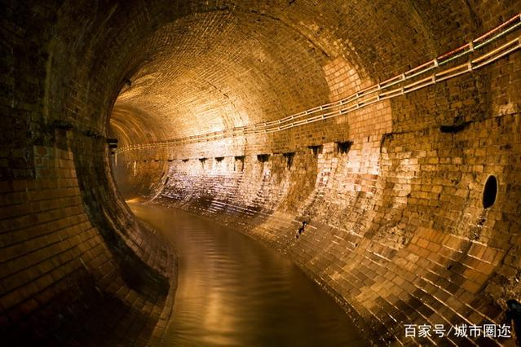
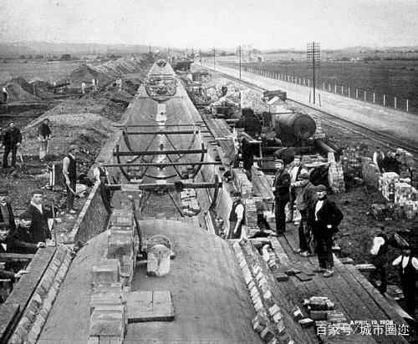
2 因果推理的评价：比较假说/选择最佳原因
结论：霍乱传播的原因是污水，不是空气中的大雾。
措施：1）建设伦敦地下污水排放系统，让污水集中排放到泰晤士河下游，避免污染地下水；
2）逐步放弃饮用井水，加大措施普及自来水。
证实：由于将污水与饮用水隔开，伦敦再也没有发生过霍乱。

Slide 17
2 因果推理的评价：比较假说/选择最佳原因
总结：
1）“恰当的”因果推理最好能具体细致地说明因果关系的发生机制。
2）因果推理的评价实际上是多个假说/原因之间的竞争，是一个比较、排除和选择的过程。
3）“最好”是一个比较的概念，它取决于当时其它竞争假说/原因的存在和质量。随着时代的进步，最佳假说也可能会有所进步。
因果推理、科学中的假说和选择，实践中的决策，都是这样一个开创多个假说和选择的过程。

Slide 18
三峡大坝与老天不下雨的关系（2011年湖北等地干旱）
长江边上居然闹干旱，这是数千年以来没有的事情啊。只有一种可能，那就是三峡大坝。
只要大家静下心来想一想就明白了。老天爷下雨是什么回事？还不就是江河湖海的水蒸气变来的呗。三峡大坝建立之后，人为地降低了水的流量，水的流速，单位时间内蒸发的水蒸气自然就少，老天爷自然也就不下雨了。
大家都知道，在自然界中物质是守恒的，能量是在不同的系统间相互转换的。三峡大坝让上游的水位整体抬高了100多米，其间存储的能量是惊人的。据专家分析，相当于数百颗原子弹的能量。这些能量足可改天换地了。原本应该在中下游生态链中消耗的能量，被人为地用水的势能形态存储起来。水的能量足了，中下游生态链上的能量自然就少了，各物种的生存环境自然也就恶化了。国务院都说了三峡大坝对环境有影响。 http://club.china.com//data/thread/1011/2726/20/92/2_1.html

Slide 19
下面的说法有道理吗？如何使它更令你信服？
根据一群奥地利酿酒师的说法，酿葡萄酒时放音乐，会让酒的味道变得更好。
曾是法国号演奏家的巴赫曼，设计了一种小喇叭箱，可以直接放进正在酝酿的葡萄汁中，播出古典、爵士与电子乐等不同音乐。
他认为，声波可让酵母细胞流动，因此可以吸收更多糖分，在发酵过程中营造美好气氛。
巴赫曼与6位奥地利酿酒师合作，以音乐酿酒法来测试3万1000升的声波酒(Sonor Wine)，包括听莫札特第41号交响曲的2010年白皮诺(pinot blanc)酒与听咏叹调的2010年茨威格(Zweigelt)酒款。
酿酒师迈尔在酿造赛蜜蓉(semillon)酒款时播放华尔滋与波卡尔舞曲(polkas)3周，他说：“我感觉味道变得不一样，尝起来很棒。”
但维也纳大学的物理学家葛鲁柏认为巴赫曼的方法很荒唐。他说：“酵母、菌类没有什么想法。它们才不在乎别人播的是AC/DC、麦当娜还是莫扎特。”

Slide 20
3 科学中的推理：科学发现的形式
科学的主要目的之一是用理论来说明/解释世界。科学发展的主要形式：根据问题提出假说，然后根据观察和实验来检验假说，使之成为成熟可靠的理论，用理论来说明/解释世界。
关于科学发现和理论发展过程有不同观点：
曾经流行的归纳主义科学方法论：
1）针对各种问题，依据各种事实（观察、实验）提出各种理论。
2）比较各种理论得到的归纳支持程度（正例、反例），找到正确的理论。
困难：1）观察实验有理论负载，并非中立可靠。2）有限的事实无法证实普遍的理论，归纳问题。

Slide 21
3 科学中的推理
波普尔证伪方法论：猜测和反驳
问题（没有问题没有研究）
假说（针对问题提出解释性假说）
检验（从假说中推演出新颖大胆的预言来检验）
证实或者证伪（假说迟早是要被证伪的）
新的问题（如果证伪，产生新的问题）
新的假说…（更好的解释性假说）
只有可以证伪/检验的假说才是科学的。
P—TT—EE—P2—TT2—EE2—P3

Slide 22
科学发现包含发明假说和判别假说两大阶段
一、发明假说
从问题到假说: 想象和试错等自由思考。类似于侦探破案, 根据现有的信息线索，提出相应的因果解释假说。
二、判别假说
(1）从假说到检验
以因果假说为大前提，加上基本事实的初始条件和辅助性假设，通过演绎逻辑的过程，推导出一个可以检验的事实性预测。

Slide 23
科学发现包含发明假说和判别假说两大阶段
二、判别假说
(2) 从检验到判断
比较事实性预测和事实本身，如果两者一致，假说得到证实；如果不一致，假说被证伪。

Slide 24
科学的“假说－演绎”推理：案例
爱因斯坦的广义相对论认为，由于有物质的存在，空间和时间会发生弯曲，根据这个假说，爱因斯坦进行了一些重要的推理，最容易检验的预言是引力场使光线偏转。
根据引力场原理，光线在经过强引力场时，会有一定的偏转。以最靠近地球的大引力场，太阳引力场为对象，爱因斯坦推理，遥远的星光如果掠过太阳表面，将会发生1.7角秒的偏转。
1919年，在英国天文学家爱丁顿的领导下，英国派出了两支远征队分赴非洲两地观察日全食，得出的结论是：星光在太阳附近的确发生了1.64角秒的偏转。
相对论得到证实，爱因斯坦于1923年获得诺贝尔物理学奖。
Notes:
1.7角秒的偏转 是如何测量出来的？

Slide 25
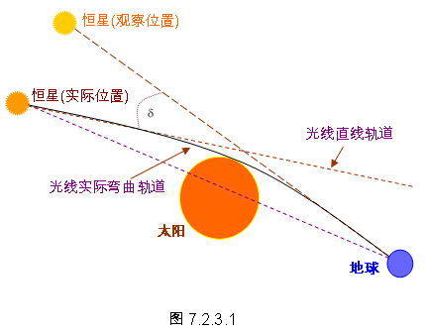
爱因斯坦
预言推理
的图示 :

Slide 26
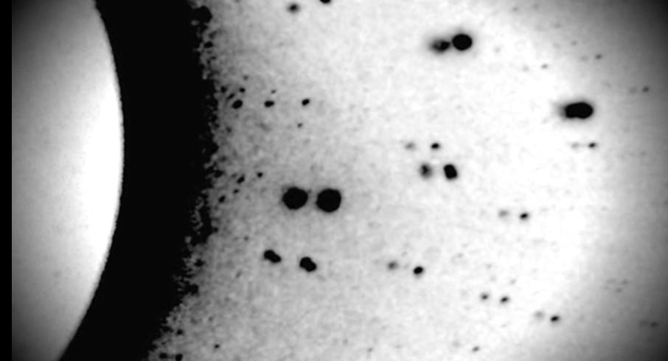
将两张不同时间的照像底片重叠，看出恒星的不同位置之间的角差:

Slide 27
下面的科学推理有效吗？
实验室里一个常规的乳腺癌基因检测中的聚合反应（PCR）过程产生的结果不确定，实验人员猜测这是其中使用的一种核苷酸（DNTP）材料因为降解(degradation)失去了作用，实验人员随即定购了新的一批DNTP，再次从头设置条件和仪器进行了实验，清楚的结果产生了。这说明关于原来 DNTP 失去了作用的猜测得到了证实。

Slide 28
4. 科学中的推理：证实与证伪
无论是证实还是证伪，都不是决定性的，还需要研究和判断。即使假说被证实, 它还要根据一些综合指标来判定它和其他竞争假说的优劣。科学在不同假说的竞争中进化。
科学哲学家拉卡托斯认为，一个理论永远不会被证伪，只会被一个更好的理论所取代。
Notes:
还有辅助假设的问题。

Slide 29
4. 科学中的推理：证实与证伪
假说－预言－验证－证实是这样一个推导：
假说：如果规律Ｈ真, 某种条件下观察结果Ｐ就会出现
检验：构造这样的观察实验条件，观察结果Ｐ出现了
──────────────────────────────────────
结论：所以规律Ｈ是真的
把上面这个论证的形式写下来是：
如果Ｈ，则Ｐ
Ｐ
────────────
所以，Ｈ
这是逻辑无效的推理形式: 肯定后件
“绝对”证实一个普遍假说是不可能的:没有逻辑的有效性; 历史证明,千百次证实的理论依然可以被推翻。
Notes:
还有辅助假设的问题。

Slide 30
波普尔认为，假说－预言－验证－证伪是绝对有效的：
假说：如果规律Ｈ真, 某种条件下观察结果Ｐ就会出现
检验：构造这样的观察实验条件，观察结果Ｐ没有出现
───────────────────────
结论：所以规律Ｈ是假的
形式: 如果Ｈ，则Ｐ
~Ｐ
──────
所以，~Ｈ
这是逻辑有效的“否定后件”推理。是证伪主义的逻辑基础
不过，当Ｐ没有出现的时候，它真的就这样否证了Ｈ吗？
其实，预言Ｐ，是由假说Ｈ，加上初始条件Ｉ（包括预言能发生要依赖的条件）和辅助假设Ａ（确定这些条件在检验中实现了，其他因素被控制、被排除了等等的假定）一起推导出来的。

Slide 31
爱因斯坦引力场使光线偏转的推理要素:
假说：太阳的引力场使太阳附近的光线弯曲
初始条件：
对那些离太阳最近的星球的确定。
对这些星球位置的精确和独立的测量数据（夜间星空照片）
光速的知识，太阳的引力场的知识
日全食的时间和地球上观测的地点
对照相设备的性能和效果的知识
辅助假设：
没有其它大物体的引力场足以干扰星光在太阳附近的运行
照相将能精确地记录日全食时星球的图像
在不同位置来拍照星球对准确性将不会有大的影响
预言：日食的时候，太阳附近的星球将看到大约有1.7秒 偏离它原来的在天空中的位置

Slide 32
所以，爱因斯坦的预言，是在这些隐含前提和条件共同存在的情况下推出来的。如果这预言没有成功，那么它否定的是这个前提组，前面的那个证伪的逻辑形式，应该改写为：
如果（Ｈ和Ｉ和Ａ），则Ｐ
~Ｐ
───────────────────
所以，~（Ｈ和Ｉ和Ａ）
如果预言Ｐ没成功，它否定了(Ｈ和Ｉ和Ａ)的组合，但是到底其中的那一个出了问题呢？

Slide 33
证实与证伪的案例：
普劳特的假说：1815年
所有元素的原子量均为氢原子量的整数倍。
出现反例：斯塔思对氯原子量的精确测定：35.5
“证伪”被悬置。 多年以后发现同位素：
斯塔思测定背后的辅助假设不对
辅助假设：斯塔思测定的氯元素是纯的（同质的）
同位素(Isotope)：具有相同质子数，不同中子数的同一元素的不同核素
氯元素有³⁵Cl和³⁷Cl两种稳定同位素，比例分别为75.77%和24.23%。
35x0.7577 + 37x0.2423 = 26.5195 + 8.9651 = 35.48

Slide 34
证实与证伪的案例：天王星-海王星-火神星
1781年3月31日晚，德裔英国天文学家威廉·赫歇耳发现了一个新的天体，可能是一颗彗星，随后证明是大行星，被命名为天王星。
1821年，巴黎天文台台长布瓦尔编辑天王星星表，并根据万有引力定律推算天王星的运行轨道，惊讶地发现天王星的实际位置偏离了推算出的轨道。
万有引力定律被证伪了吗？ 没有
1832年剑桥大学的天文学家艾里提出辅助假设：还是有一颗未知的大行星在干扰天王星的运行。
1841年剑桥大学本科生亚当斯立志要攻克这一难题。1845年亚当斯根据万有引力定律推算出未知行星的轨道，交给艾里，希望皇家天文台能据此寻找新行星。艾里怀疑。
1845-1846年法国天文学家勒威耶发表三篇论文，估算出未知行星的大致位置：黄经325度。
1846年9月23日-24日，柏林天文台的伽勒：在黄经325.9度看到一颗亮度8等的星。海王星。

Slide 35
证实与证伪的案例：天王星-海王星-火神星
1859年﹐法国天文学家勒威耶发现水星近日点进动的观测值﹐比根据牛顿定律算得的理论值每世纪快38"。
万有引力定律应该被证伪吗？没有。
人们再次提出辅助假设：可能是一个比水星更靠近太阳的行星吸引所致。
在一段时间内，欧洲很多天文学家还是寻找这颗更靠近太阳的行星(火神星)，结果一无所获。
1915年﹐爱因斯坦发表了著名的广义相对论﹐成功地解释了这个“反常”问题。
无论是不应该证伪的海王星案例，还是应该证伪水星案例，科学史上，证伪从未发生过。旧的理论只会被更优秀的新的理论所取代。

Slide 36
指出下面的推理中的假说、辅助假说、预言、实验结果及其对假说的证实或否证作用
物质守恒定律指物质既不能创造也不能消灭。根据热的热素说理论，热是一种物质。伦福德（Rumford）观察，当钻造炮筒时，会产生大量的热。测量炮筒在钻前和钻后的重量，表明它的物质量没有变化。
如果假设物质守恒定律是正确的，热素说科学家该如何说明伦福德观察？

Slide 37
分析假说，辅助假说，初始条件和检验的好坏
1695年，年轻的科学家埃德蒙.哈雷开始思考牛顿发表于1687年的引力理论是否能说明慧星的运动。哈雷开始研究他自己在1682观察到的慧星。运用记录的慧星的运动和轨道，哈雷推测，根据太阳的引力吸引，这颗慧星应该以大椭圆的轨道绕着太阳运行，完成一圈需要75年。他意识到，其他的星球的引力对这慧星也会有影响，特别是木星的引力，但他将这些予以忽略不记，因为这些过于微小和难以计算。
哈雷还认为，这颗慧星以前一定已经环绕太阳运行了很多圈。他搜寻到了资料显示，从1305年开始，大概每75年就有慧星的观测报道。哈雷断定，这些都是这颗慧星的观测，他现在已经根据牛顿理论计算出了它的轨道。另外，哈雷计算了下一次它回来的时间，预测1758年12月它将再次被人们观测到。
哈雷的慧星研究发表于1705年，他于1743年去世。这颗慧星，现在我们称为哈雷慧星，在1758年的圣诞节那一天重新出现，遵循的正是哈雷描述的轨道。

Slide 38
5 科学中的推理：如何达到最佳解释推理？
假说－演绎推理的复杂、动态性
许多成功的理论，在诞生的时候，也面临自己不能解释的“反常”和证伪。那种只要有“证伪”就应该抛弃假设的态度，是简单和幼稚的。
科学假说的真正证伪，只有在和它竞争假说被检验、被发现“更好”之后才算完成
这个“更好”是由一组条件来判定，检验的结果是其中必要、重要的一个，但不是全部。

Slide 39
5 科学中的推理：如何达到最佳解释推理？
一种现象可以有多种解释, 也应该有多种解释。
解释假说(E1)
如果充电器坏了,电池不能充电
这个电池充电后没有电
─────────────
所以，充电器坏了
解释假说(E2)
如果电池太老,电池不能充电
这个电池充电后没有电
─────────────
所以，电池太老
如果有原因C1,那么就有O
O已经存在
───────────
所以，有原因C1
如果有原因C2,那么就有O
O已经存在
───────────
所以，有原因C2

Slide 40
最好的解释才是可接受的解释
评价假说就是 “达到最佳解释推理”：在说明现象O的所有假说E1,E2…En中，如果某一个，比如E1，被判定是最好的，那么它是可以接受的：
达到最佳解释推理的模式:
我观察到现象O
解释E1是关于O的解释(E1,E2…En)中最佳的
────────────────────
所以，E1可以接受
达到最佳解释推理的关键，就是如何决定第二行的前提
这是一个根据各项指标综合考虑的工作
产生更多更好的假说是这个推理充分的前提

Slide 41
科学理论/假设的评价标准
科学方法论中关于假说评价的理论很多。下面是一组比较反映大多数观点的评价标准
(1) 能说明别的假说也能说明的事实
(2) 能比别的假说说明更多的事实－能说明别的假说不 能说明的现象(反常)
(3) 能比别的假说做出更精确的论断
(4) 做出了别的假说想不到的惊奇的预言并通过检验
(5) 理论更简单、结构更美
(6) 能统一以前互不相干的现象
(7) 具有自我更新能力，理论/设计具有可延展性

Slide 42
常规情况下的评价标准
科学活动大多数是“常规”的研究
在大多数时候，解释性假说并不需要提出革命性的原理来重新整合知识和世界观。如科学哲学家库恩说的那种“常规科学”时期，科学家主要是依据现有的，已经接受的理论和方法来探索世界、解决具体问题。这种情况下，解释性假说的评价标准，就比较强调和现有知识的一致性，人们列出了这样的一些主要标准：
(1) 可检验性：并且检验后一直没有被证伪
(2) 一致性：和已有的可靠的知识相一致
(3) 丰富性：有更多的内容，可以比竞争的假说推导出更多的观察现象
(4) 简单性：能更简单地说明事实，更简单地推导出要说明的事实

Slide 43
回顾和总结 在这一章里，我们讨论和练习了什么
科学中的推理：
1 因果推理
2 因果推理的评价
3 科学发现的形式 4 证实与证伪
5 如何达到最佳解释推理

